Slide 1
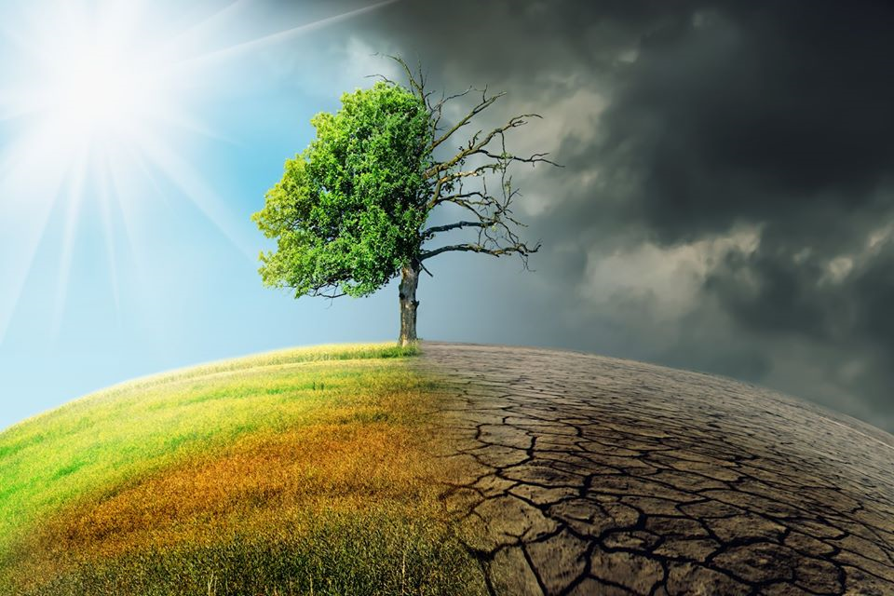


Як пов’язані зміни клімату і споживання води
Проект «Кліматична та екологічна освіта для
учнів початкових класів»
За підтримки:
Виконавець:
Зустріч 5

Slide 2
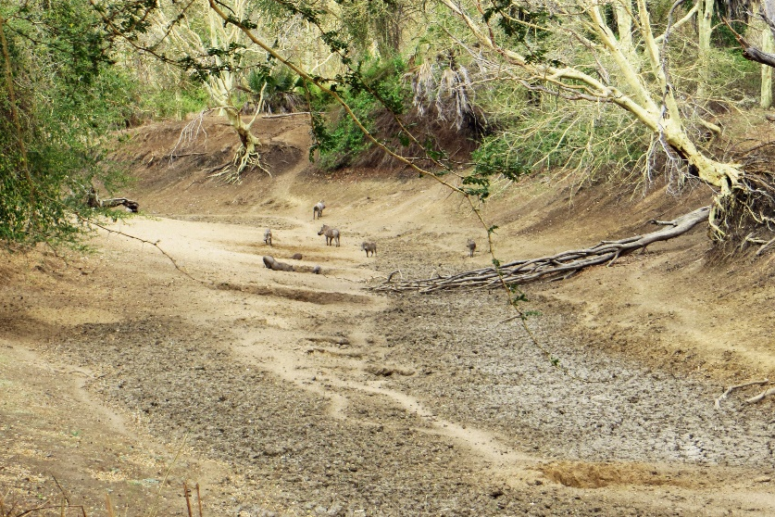
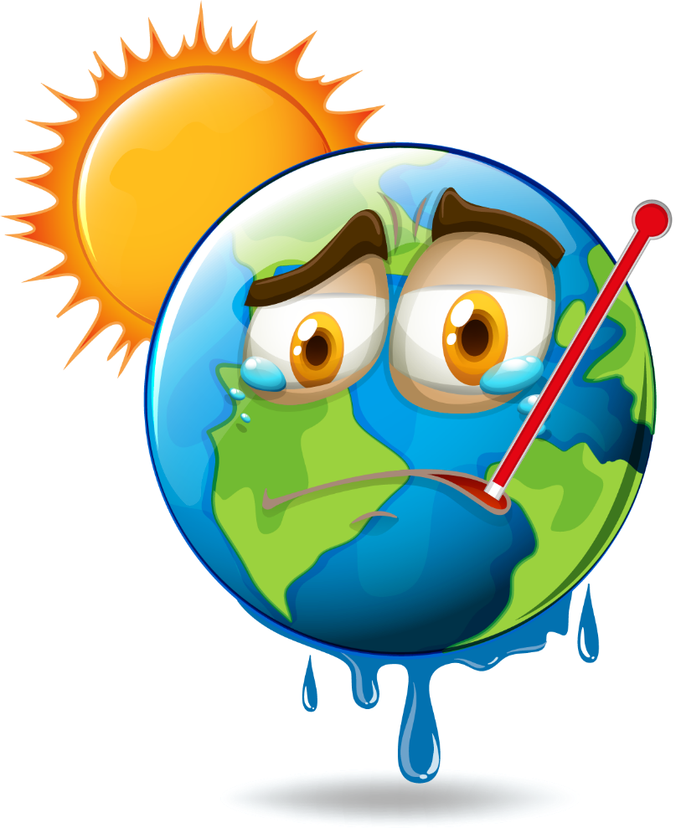
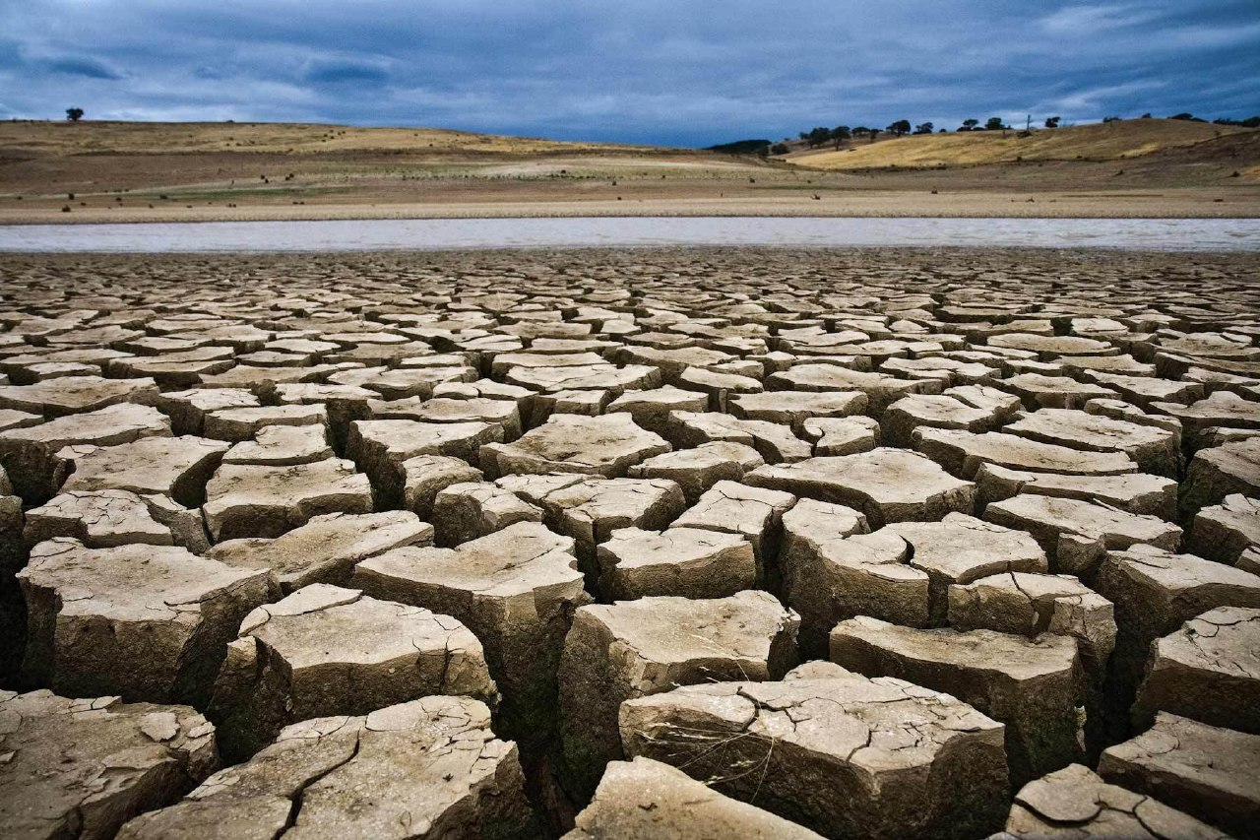
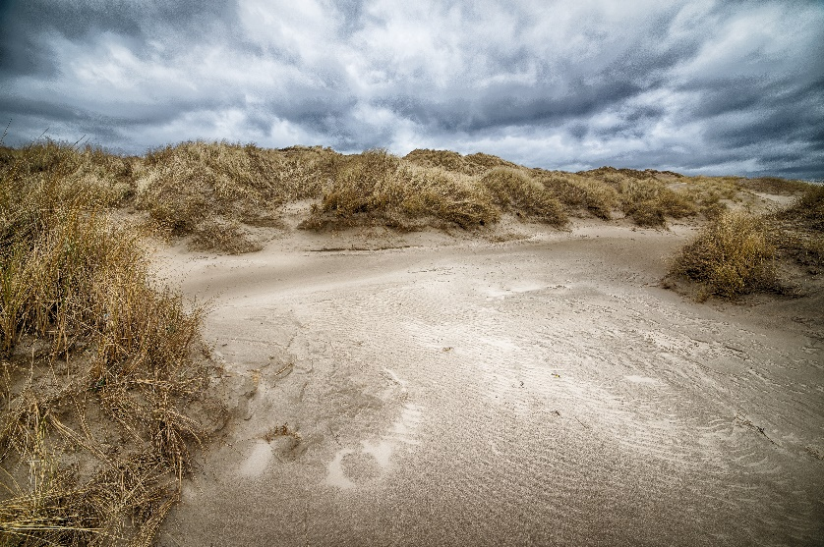
Що таке зміни клімату і як вони впливають на воду

Slide 3





Факти про воду
Лише 3% води на Землі - прісна, 97% - це солона вода.
1 краплина з крану в секунду = 13638 літрів на рік. Щоб прийняти ванну треба 318 л води, а душ - до 110 літрів.
Вода існує в 3-х формах – тверда, рідка, газоподібна.
Крізь Ніагарський Водоспад в секунду проходить – 3409569 л води.
Виготовлення 1 літру молока = 1000 літрів води.

Slide 4

Обговоріть в парах
В яких формах існує вода на планеті?
Чому людям може не вистачити води на Землі, хоча вона покриває більшу частину земної поверхні?
Які факти свідчать про витрачання води людиною кожного дня?
Чи можна заощадити воду у повсякденному житті, виходячи з цих фактів?

Slide 5

Вода – це життя
Знайди значення для кожного прислів’я та поясни його
Витікає, як вода крізь пальці
важливий
Потрібен, як ковток води
швидко закінчується
Все до краплі
до кінця

Slide 6
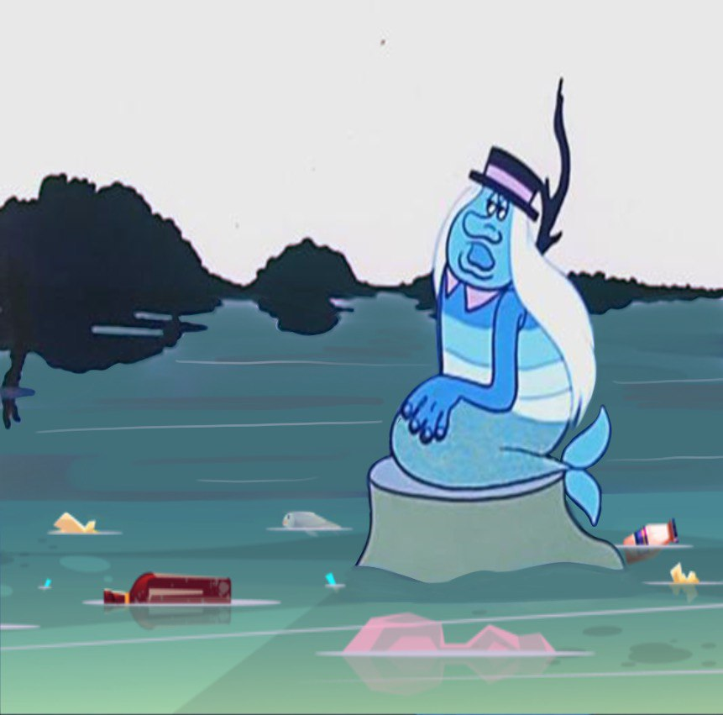
Як допомогти Водяному???
«Я – Водяний, я – Водяний.
Порожнім став ставочок мій.
Не став – якесь болото!
У ньому плаває гидота!
Покинули мене рибки і жабки.
Живуть в ставу тепер бляшанки.
Папір навколо, банки, склянки.
Латаття не пускає тут пуп′янки.
Ех, життя моє – самота…

Slide 7




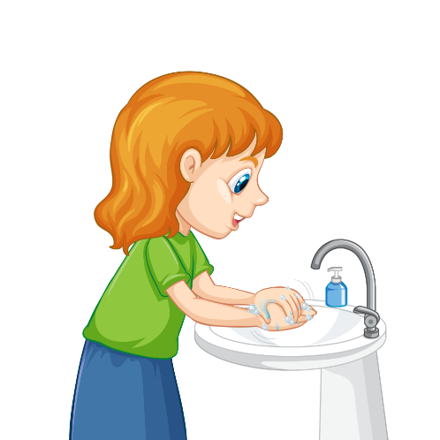
Що можна робити, щоб зберегти воду
Витрачаю води рівно,
скільки треба
Чищу зуби економно
Мию руки і зберігаю воду
Використовую воду повторно
Закриваю кран міцно

